Slide 1


"GS25ManagementApp"
2019975070 한재훈

Slide 2

목차
GS25ManagementApp의 목적과 목표 설명
GS25ManagementApp의 기능 소개
사용된 기술 및 도구
화면 예시
프로그램 확장 가능성
참고 코드

Slide 3

GS25ManagementApp의 목적과 목표 설명
목적:
근무 관리: GS25ManagementApp는 근무자의 편의기능을 제공하여 보다 편한 근무 환경을 제공합니다.
판매 관리: 프로그램을 통해 상품 판매, 결제 처리, 영수증 출력 등의 작업을 자동화하고, 판매 기록을 정확하게 관리할 수 있습니다.
개요:
GS25ManagementApp는 직관적이고 사용하기 쉬운 인터페이스를 제공합니다. 이를 통해 매장 직원들은 쉽고 빠르게 프로그램을 익힐 수 있으며, 업무 처리 시간을 단축시킬 수 있습니다.
매출 및 재고 행사 데이터를 실시간으로 관리하므로, 매장 운영 상황을 신속하게 파악할 수 있습니다. 이를 통해 효율적인 비즈니스 의사 결정을 할 수 있고, 재고 부족이나 매출 트렌드 등의 정보를 빠르게 확인할 수 있습니다.
프로그램은 상품 판매 및 결제 프로세스를 자동화하므로, 인적 오류를 최소화하고 정확한 데이터를 기반으로 판매 기록을 관리할 수 있습니다.
매장 직원은 자신의 근무시간 근무자들 과의 커뮤니케이션을 APP 을 통해 더 원활하게 할 수 있습니다..

Slide 4

GS25ManagementApp의 기능 소개

Slide 5

로그인 및 회원가입 Form
GS25ManagementApp은 사용자들이 개인 계정을 생성하거나 이미 가입한 계정으로 로그인할 수 있는 기능을 제공합니다. 이를 위해 LoginForm 안에 public DBConnection 클래스를 생성하여 다른 Form에서도 간편하게 DB 연결을 할 수 있도록 설정되어 있습니다.
로그인 과정에서는 사용자가 아이디와 비밀번호를 입력해야 합니다. 만약 입력하지 않으면 아이디와 비밀번호를 입력하라는 메시지 박스가 표시됩니다. 이후, 사용자가 입력한 아이디와 비밀번호를 'GS25' 데이터베이스의 'worker' 테이블과 비교하여 일치하는 경우 MainForm으로 이동합니다.
회원가입 버튼을 클릭하면 JoinForm이 나타나며, 개인 정보를 입력하여 계정을 생성할 수 있습니다. JoinForm에서는 이름, 전화번호(아이디), 비밀번호, 직급, 근무 시간대, 근무 시작 날짜를 입력받습니다. 직급과 근무 시간대는 체크박스와 콤보박스를 이용하여 한 가지만 선택할 수 있도록 구성되어 있습니다.
비밀번호를 잊어버린 경우에는 "비밀번호를 잊어버리셨나요?"라는 레이블을 클릭하면 이름과 전화번호를 입력받아 해당 정보를 기반으로 비밀번호를 알려주는 기능이 제공됩니다.
GS25ManagementApp은 사용자 친화적인 인터페이스와 간편한 로그인 및 회원가입 과정을 통해 사용자들이 손쉽게 애플리케이션을 이용할 수 있도록 하고 있습니다.

Slide 6

Main Form
로그인이 완료되면 Main Form이 실행됩니다. MainForm은 다음과 같은 구성 요소로 구성되어 있습니다.
우측 정보 표시: MainForm의 우측에는 현재 로그인된 근무자의 정보가 간략하게 표시됩니다. 이 정보에는 근무자의 이름, 근무 시간대, 근무 시작일, 그리고 직급이 포함됩니다.
주요 기능 버튼: MainForm의 중앙에는 GS25 ManagementApp의 주요 기능들을 실행할 수 있는 버튼들이 있습니다. 다음과 같은 기능 버튼이 제공됩니다.
"근무 사항 확인": 근무자의 근무 사항을 확인하고 관리할 수 있는 기능입니다.
"전달 사항": 근무자들 간에 전달해야 할 사항들을 기록하고 확인할 수 있는 기능입니다.
"근무 시간표": 근무자들의 근무 시간을 시간표 형태로 확인할 수 있는 기능입니다.
"행사 확인": 진행 중인 행사들을 확인하고 이벤트 정보를 관리할 수 있는 기능입니다.
"유통기한 확인": 상품들의 유통기한을 확인하고 알림을 설정할 수 있는 기능입니다.
"급여 계산기": 근무자들의 급여를 자동으로 계산해주는 기능입니다.
"근무자 정보 관리": 근무자들의 개인 정보를 관리하고 수정할 수 있는 기능입니다.
상단 전원 버튼과 시간 표시: MainForm의 상단에는 전원 버튼이 위치하며, 현재 시간이 표시됩니다. 또한, OpenWeatherMap API를 통해 부산의 날씨 정보도 표시되어 사용자에게 제공됩니다.
POS 버튼: 전원 버튼 옆에는 "POS" 버튼이 있습니다. 이 버튼을 클릭하면 POS 기능으로 전환되어 판매를 처리할 수 있는 모드로 진입합니다.
MainForm은 사용자에게 직관적이고 편리한 인터페이스를 제공하여 근무자들이 다양한 기능을 쉽고 효율적으로 활용할 수 있도록 설계되었습니다.

Slide 7

근무 체크리스트 Form
근무자들은 매일 업무 시작 전 근무 체크리스트를 작성하고 업무 진행 상황을 체크할 수 있습니다. 이를 위해 "근무체크리스트Form"을 제공합니다.
업무 항목 작성: 근무자들은 오전과 오후로 구분된 업무 항목을 작성할 수 있습니다. 각 항목에는 업무 내용을 간단히 기재하고 체크박스를 통해 완료 여부를 표시할 수 있습니다.
업무 진행 상황 확인: 근무자들은 체크리스트를 통해 업무의 진행 상황을 확인할 수 있습니다. 완료된 항목은 체크박스를 체크하여 표시되며, 미완료된 항목은 체크되지 않은 상태로 남아 있습니다.
협업 확인: 뒷타임 근무자는 앞 근무자가 체크리스트를 통해 업무를 얼마나 완료했는지 확인할 수 있습니다. 이를 통해 업무 전달과 협업을 원활히 수행할 수 있습니다.
근무체크리스트Form은 근무자들이 업무의 완료 여부를 체계적으로 관리하고 효율적으로 협업할 수 있는 도구입니다. 업무 진행 상황을 신속하게 파악하여 업무 일정을 준수하고 품질을 유지할 수 있습니다.

Slide 8
전달 사항 Form
매장 관리자는 근무자들에게 전달 사항을 작성하고 해당 내용을 근무자들에게 전달할 수 있습니다. 이를 위해 "전달사항Form"을 제공합니다.
전달 사항 작성: 매장 관리자는 전달할 사항을 입력할 수 있습니다. 이는 근무자들에게 전달되어야 할 중요한 정보, 업무 변경 사항, 건의 사항 등을 포함할 수 있습니다.
작성시간 표시: 전달사항에는 작성된 시간이 자동으로 표시됩니다. 이를 통해 근무자들은 전달사항이 작성된 시간을 확인하여 시간이 지나면 주의해야 할 사항임을 알 수 있습니다.
전달사항 확인 및 삭제: 근무자들은 전달사항Form을 통해 작성된 전달사항을 확인할 수 있습니다. 이미 시간이 지난 전달사항은 삭제버튼을 통해 삭제할 수 있습니다.
전달사항Form을 통해 매장 관리자와 근무자들 간의 원활한 소통이 가능해집니다. 근무자들은 중요한 사항을 빠르게 확인하고 필요한 조치를 취할 수 있으며, 매장 관리자는 근무자들의 의견이나 건의 사항을 손쉽게 수렴할 수 있습니다.

Slide 9

근무자 스케줄 Form
캘린더 표시: 왼쪽에는 캘린더가 표시되어 근무자들의 근무 날짜와 해당 날짜의 요일을 확인할 수 있습니다. 자신이 근무하는 날짜에는 글자가 Bold로 표시되어 시각적으로 강조됩니다.
스케줄 상세 정보 확인: 오른쪽에는 listView가 제공되어 근무자의 근무 타입 (예: 주말 오전), 근무 날짜, 근무 시작 시간 및 종료 시간을 확인할 수 있습니다. 이를 통해 근무자는 자신의 근무 시간을 정확히 파악할 수 있습니다.
근무 스케줄Form을 통해 매장 관리자는 근무자들의 출퇴근 시간, 휴무일 등을 쉽게 파악할 수 있으며, 근무자들은 자신의 근무 시간을 정확히 알 수 있습니다. 이를 통해 근무 일정의 효율성과 투명성이 증가하게 됩니다.

Slide 10

행사 확인 기능
행사확인Form은 다음과 같은 기능을 포함합니다:
행사 상품 목록 표시: 행사상품 테이블의 정보를 데이터베이스에서 가져와서 행사 상품들을 목록으로 보여줍니다. 각 상품은 상품명, 가격, 할인 혜택 등의 정보를 포함하고 있습니다.
상품 검색 기능: 사용자는 상품명을 검색하여 원하는 행사 상품을 찾을 수 있습니다. 이를 통해 빠르게 원하는 상품을 찾아볼 수 있습니다.
프로모션 필터 기능: "1+1", "2+1", "카드행사", "덤증정" 등의 프로모션 필터 버튼을 제공하여 사용자는 원하는 행사 혜택을 선택하여 해당하는 상품들을 손쉽게 확인할 수 있습니다.
행사확인Form을 통해 매장의 행사 일정, 할인 혜택 등을 알려주어 고객들은 매장의 이벤트에 참여할 수 있습니다. 이를 통해 고객들은 다양한 혜택을 받을 수 있고 매장의 이벤트에 활발하게 참여할 수 있습니다.

Slide 11

유통기한 확인 기능
유통기한 목록 표시: DB를 통해 가져온 유통기한 정보를 기반으로 상품들의 유통기한을 목록으로 표시합니다. 각 상품은 상품명, 날짜, 수량 등의 정보를 포함하고 있습니다.
상품 추가 기능: 사용자는 상품명, 날짜, 수량을 입력하여 유통기한 목록에 상품을 추가할 수 있습니다. 이를 통해 매장 내 상품들의 유통기한을 체크할 수 있습니다.
검색 기능: 사용자는 상품명을 검색하여 원하는 상품의 유통기한을 손쉽게 확인할 수 있습니다. 이를 통해 빠르게 원하는 상품의 유통기한을 알 수 있습니다.
필터 기능: "만료", "임박", "여유" 등의 필터 버튼을 제공하여 사용자는 특정 유통기한 날짜에 해당하는 상품들을 조회할 수 있습니다. 이를 통해 유통기한이 다가오는 상품들을 알림으로 표시하여 관리할 수 있습니다.
상품 삭제 기능: 유통기한이 이미 지난 상품들은 확인 후 삭제 버튼을 통해 목록에서 삭제할 수 있습니다. 이를 통해 상품의 유통기한 관리를 보다 효율적으로 할 수 있습니다.
유통기한확인Form을 통해 매장 내 상품들의 유통기한을 체크하고, 유통기한이 다가오는 상품들을 알림으로 표시하여 상품의 유통기한 관리를 보다 효율적으로 할 수 있습니다. 이를 통해 매장은 상품의 품질을 유지하고 손실을 최소화할 수 있습니다.

Slide 12

급여 계산기 기능
근무시간대 조회: 사용자는 자신의 근무시간대를 DB를 통해 조회할 수 있습니다. 이를 통해 정확한 근무시간대 정보를 확인할 수 있습니다.
이번달 근무일수 확인: 급여 계산을 위해 오늘의 날짜를 기준으로 이번달의 근무일수를 자동으로 계산합니다. 이를 통해 정확한 급여 계산을 할 수 있습니다.
시급에 따른 월급 계산: 급여 계산기는 이번달의 근무일수와 시급을 고려하여 근무자의 월급을 자동으로 계산합니다. 이를 통해 근무자는 정확한 급여를 받을 수 있습니다.
급여 정보 확인: 근무자들은 자신의 급여 정보를 확인할 수 있습니다. 이를 통해 정확한 급여를 받았는지 확인할 수 있습니다.
급여 계산기를 통해 근무자들은 자신의 근무시간과 시급을 입력하여 정확한 급여를 계산받을 수 있습니다. 이를 통해 공정한 급여 지급이 이루어지고, 근무자들은 자신의 노고에 상응하는 보상을 받을 수 있습니다.

Slide 13

정보 관리 기능
개인 정보 업데이트: 매장 직원들은 개인 정보를 업데이트할 수 있습니다. 이를 통해 변경된 주소, 전화번호, 이메일 등의 정보를 최신 상태로 유지할 수 있습니다.
계정 정보 변경: 직원들은 계정 정보를 변경할 수 있습니다. 이를 통해 비밀번호 변경이나 계정명 변경 등의 작업을 수행할 수 있습니다.
연락처 관리: 매장 관리자는 직원들의 연락처 정보를 관리할 수 있습니다. 이를 통해 필요한 경우 직원들과의 원활한 의사 소통이 가능합니다.
권한 관리: 매장 관리자는 근무자들의 권한을 관리할 수 있습니다. 이를 통해 접근 권한이 필요한 기능에 대해 적절한 권한을 설정할 수 있습니다.
근무자 정보 관리 기능을 통해 매장 내 직원들의 개인 정보와 연락처, 계정 정보를 쉽게 관리할 수 있습니다. 이를 통해 매장 운영에 필요한 정보를 정확하게 유지하고, 직원들과의 소통과 협업을 원활하게 할 수 있습니다.

Slide 14

POS 기능
상품 등록: 상품명, 가격, 수량을 입력하여 상품을 등록할 수 있습니다. 담기 버튼을 클릭하면 상품이 등록되며, 판매 내역에 추가됩니다.
자주 팔리는 상품 등록: 자주 팔리는 상품들에 대해 아이템 버튼을 따로 생성하여 클릭하면 해당 상품이 자동으로 추가됩니다. 이를 통해 빠르고 편리하게 자주 팔리는 상품들을 등록할 수 있습니다.
중복 상품 처리: 이미 등록된 상품을 추가할 경우, 수량과 합계만 업데이트됩니다. 이를 통해 중복 상품을 효율적으로 처리할 수 있습니다.
상품 수량 변경: 등록된 상품의 수량을 변경할 수 있습니다. 수량을 수정하면 합계가 자동으로 업데이트됩니다.
상품 제거: 취소 버튼을 클릭하여 등록된 상품을 제거할 수 있습니다. 이를 통해 잘못 등록된 상품을 쉽게 제거할 수 있습니다.
지불할 가격 : 쇼핑리스트에 상품이 업데이트 될때마다 총합을 계산하여 값이 변경됩니다.
결제: 결제하기 버튼을 클릭하면 결제가 진행됩니다. 판매 내역 테이블에 판매 정보가 등록되며, 동시에 쇼핑리스트와 총합이 초기화됩니다.
POS기 기능을 통해 매장 내에서 효율적이고 정확한 판매를 진행할 수 있습니다. 직원들은 간편하게 상품을 등록하고 제거하며, 결제 과정을 원활하게 처리할 수 있습니다. 또한 판매 내역을 정확하게 기록하여 매장 운영에 도움을 줍니다.

Slide 15

판매 내역 기능
판매 내역 기록: 매장에서 발생한 판매 내역을 실시간으로 기록합니다. 각각의 판매 내역은 상품 정보, 판매량, 가격 등을 포함합니다.
판매 내역 조회: 판매 내역을 조회하여 실시간으로 확인할 수 있습니다. 판매된 상품들의 정보와 판매량, 매출 등을 확인할 수 있습니다.
판매 내역 필터링: 판매 내역을 필터링하여 원하는 기준에 따라 조회할 수 있습니다. 예를 들어, 날짜별, 상품별, 직원별 등의 필터를 적용하여 특정 조건에 맞는 판매 내역을 확인할 수 있습니다.
실시간 업데이트: 판매 내역은 실시간으로 업데이트되며, 최신 판매 정보를 확인할 수 있습니다. 판매가 이루어질 때마다 판매 내역에 반영되므로 실시간으로 판매 상태를 파악할 수 있습니다.
판매내역 확인 기능을 통해 매장 관리자는 판매 동향과 매출 등의 중요한 정보를 실시간으로 파악할 수 있습니다. 이를 통해 매장 운영에 필요한 의사 결정을 빠르게 내릴 수 있고, 판매 성과를 효과적으로 분석하여 경영 전략에 활용할 수 있습니다.

Slide 16

사용된 기술 및 도구
프로그래밍 언어: 주로 C# (C Sharp) 언어를 사용하여 Windows Forms 애플리케이션을 개발하였습니다.
데이터베이스: 데이터의 영구 저장 및 조회를 위해 관계형 데이터베이스 시스템인 MySQL을 활용하였습니다.
개발 환경 및 IDE: Microsoft Visual Studio 등의 통합 개발 환경(IDE)을 사용하여 C# 언어로 애플리케이션을 개발하였습니다.
GUI 디자인: Windows Forms 라이브러리를 사용하여 사용자 인터페이스(UI)를 구성했습니다.
외부 API: OpenWeatherMap API와 같은 외부 API를 활용하여 날씨 정보를 가져와 애플리케이션에 표시하였습니다.
디자인 패턴: MVVM(Model-View-ViewModel) 디자인 패턴을 적용하였습니다.

Slide 17

화면 예시

Slide 18
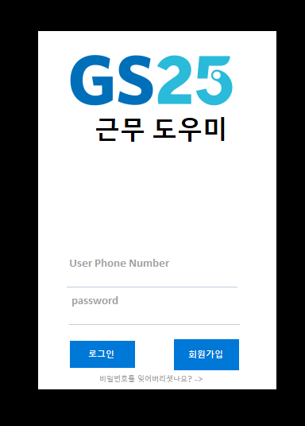
로그인폼

Slide 19
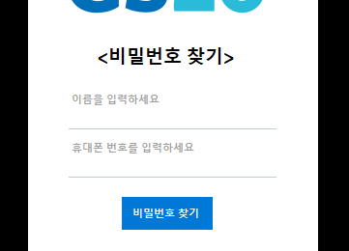
비밀번호 찾기

Slide 20
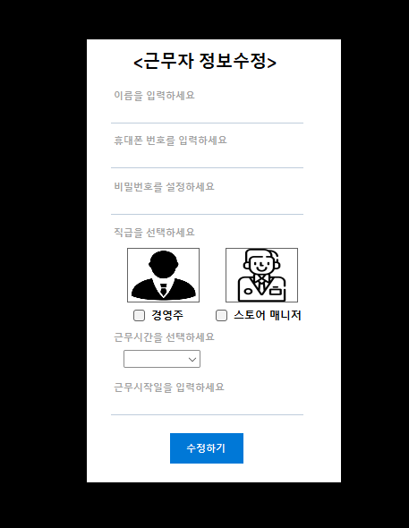
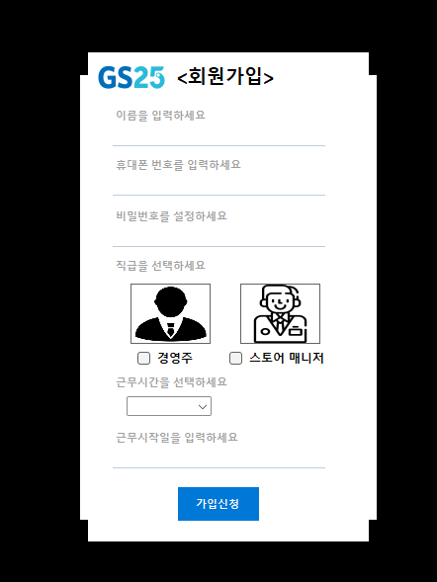
회원가입 & 정보수정

Slide 21
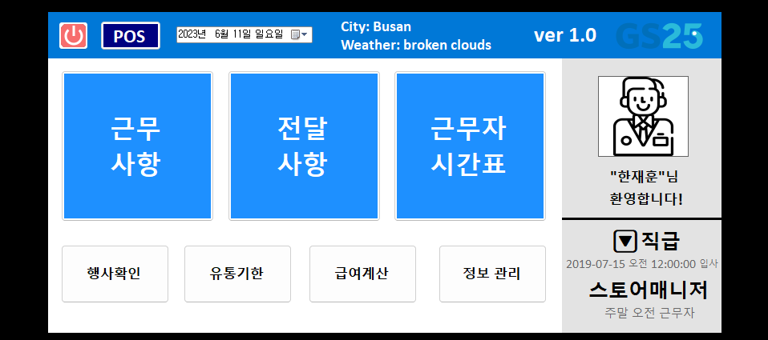
메인 화면

Slide 22
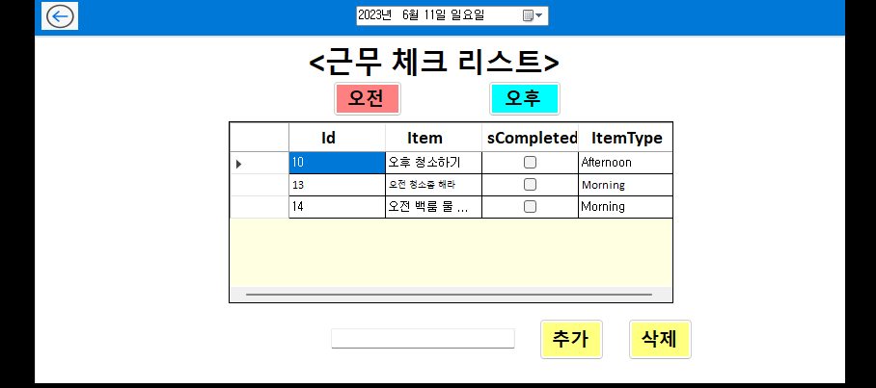
근무 체크 리스트

Slide 23
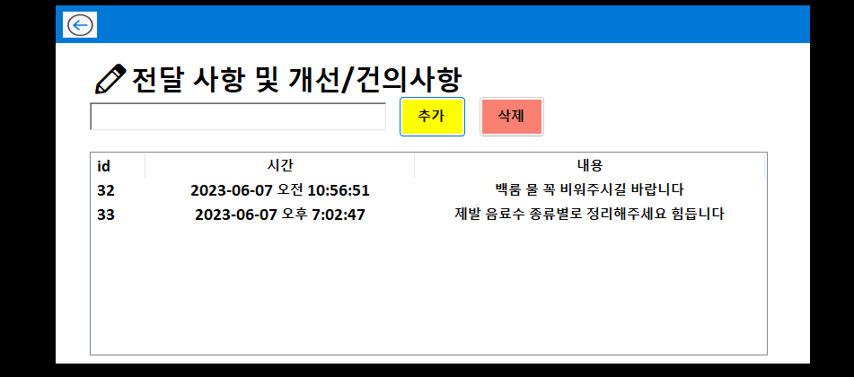
전달 사항

Slide 24
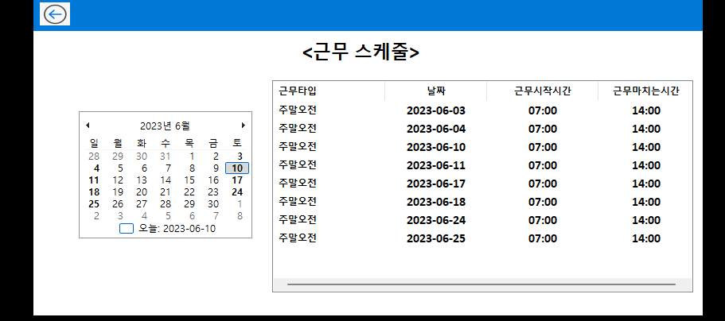
근무 스케줄

Slide 25
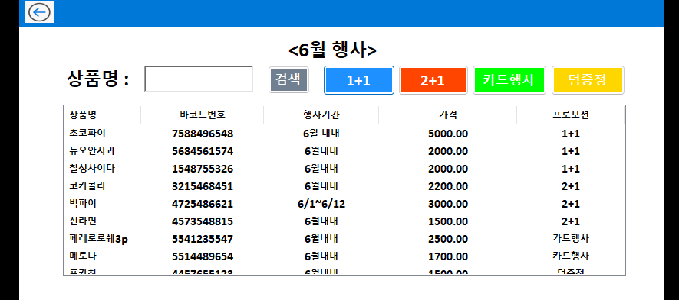
행사 확인

Slide 26
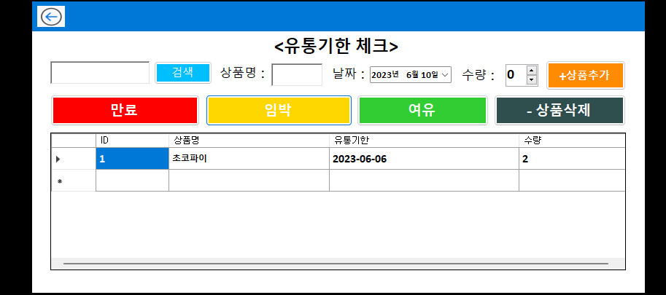
유통기한 확인

Slide 27
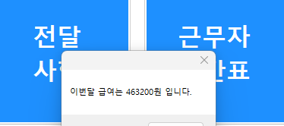
급여계산

Slide 28
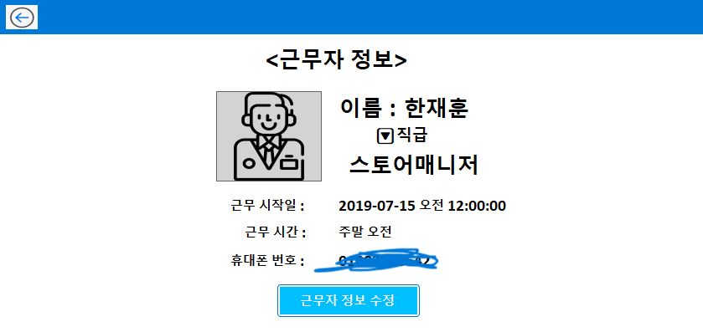
정보 관리

Slide 29
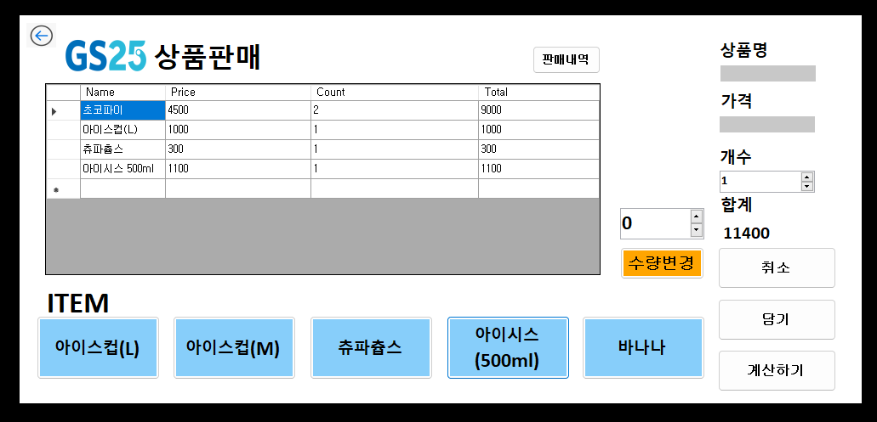
포스기

Slide 30
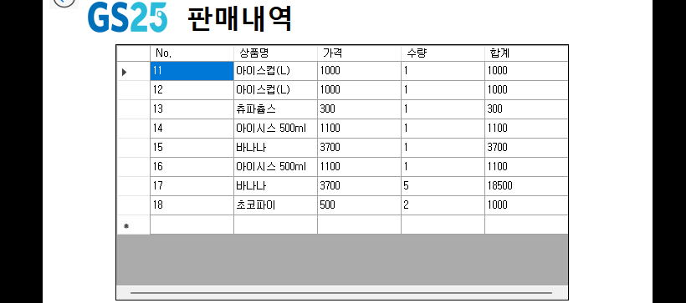
판매 내역

Slide 31
프로그램 확장 가능성
모바일 앱 개발: 현재 GS25ManagementApp은 Windows Forms 애플리케이션으로 개발되었지만, 모바일 플랫폼(Android 또는 iOS)을 대상으로 한 모바일 앱으로 확장할 수 있습니다. 이를 통해 매장 관리자와 근무자들은 모바일 장치에서 애플리케이션에 접근하고 작업할 수 있습니다.
실시간 통신 및 알림 기능: 애플리케이션에 실시간 통신 기능을 추가하여 매장 관리자와 근무자들 간의 실시간 채팅이나 알림 기능을 제공할 수 있습니다. 이를 통해 빠른 응답과 업무 협업을 강화할 수 있습니다.
분석 및 보고 기능: 데이터베이스에 저장된 매장 운영 데이터를 활용하여 분석 및 보고 기능을 추가할 수 있습니다. 매출 분석, 재고 관리, 근무자 성과 분석 등의 기능을 제공하여 매장 운영에 대한 인사이트를 도출할 수 있습니다.
다양한 결제 수단 지원: 다양한 결제 수단(신용카드, 모바일 결제 등)을 지원하여 고객들이 편리하게 결제할 수 있는 기능을 추가할 수 있습니다. 이를 통해 고객 서비스의 품질을 향상시키고 매출을 증진시킬 수 있습니다.

Slide 32
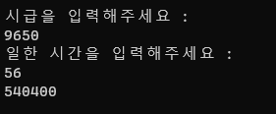
참고 소스
원본 소스는 따로 없고 oven을 통해 작성한 프로토타입을 기반으로 만들었기에, 프로젝트에 있는 급여계산기를 엄청 간단하게 구현한 코드만 올리겠습니다.

Slide 33
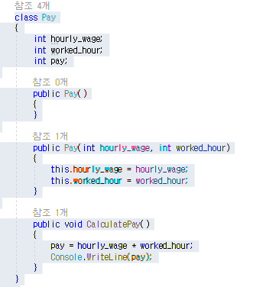
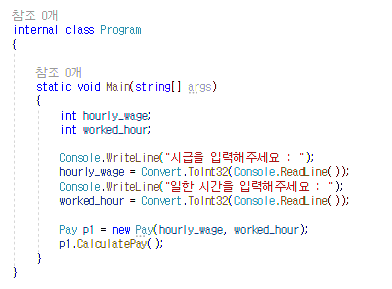
코드

Slide 34

Git Hub 주소 & 프로토 타입
https://github.com/ks2019975070/GS25ManagementApp
https://ovenapp.io/view/rpT6plbK92IpcwsvfbVkngc5e5hMCAmW/ -프로토 타입-

